Slide 1


Click Input
Click Input
Click Input
2019
金科教育测试方向
Jinke Education Test direction
演讲人：洪强

Slide 2

Click Input
Click Input
Click Input
软件测试简介以及行业状态
目录
Software Testing Introduction and industry status
测试方向课程大纲
CONTENT
Course outline and daily management of testing direction
测试方向就业信息
Test direction employment information
测试方向就业案例
Future development of testing direction

Slide 3

01
软件测试简介
以及行业状态
Software Testing Introduction and industry status
Click Input
Click Input
Click Input

Slide 4

软件测试的定义
软件测试的定义
软件测试（英语：Software Testing），描述一种用来促进鉴定软件的正确性、完整性、安全性和质量的过程。换句话说，软件测试是一种实际输出与预期输出之间的审核或者比较过程。软件测试的经典定义是：在规定的条件下对程序进行操作，以发现程序错误，衡量软件质量，并对其是否能满足设计要求进行评估的过程

Slide 5
软件测试优势
就业空间大
中国软件业每年新增约20万测试岗位就业机会，而企业、学校培养出的测试人才却不足需求量的1/10，这种测试人才需求与供给间的差距仍在拉大。据国家权威部门统计，中国软件人才缺口中，其中30%的人才为软件测试人才。
职业发展广
由于工作的特殊性，测试人员不但需要对软件的质量进行检测，而且对于软件项目的立项、管理、售前、售后的等领域都要涉及。在这过程中，测试人员不仅提升了专业的软件测试技能，还能接触到各行各业，项目管理、沟通协调、市场需求分析等能力都能得到很好的锻炼，从而为自己的多元化发展奠定了基础。
经过软件测试岗位洗礼的人才往往是行业中的多面手，比其它IT人才具有更强的可塑性，在技术、管理、市场甚至其它非IT领域都能得到良好的发展。
高薪没商量
软件测试工程师作为软件质量的把关者，其职能在于保证交付到客户手中的软件可靠好用，运行畅通无阻。
从产品定义到产品开发再到产品维护，都离不了软件测试。但由于软件测试的重要性是近两年才被充分认识
到的，高校教育和企业培养都还没有跟上，致使软件测试人才严重供不应求，出现跑步上岗、快速提升的状
态，薪资也逐步走高，优秀的软件测试人才年薪可达十万，甚至二、三十万或更高。

Slide 6
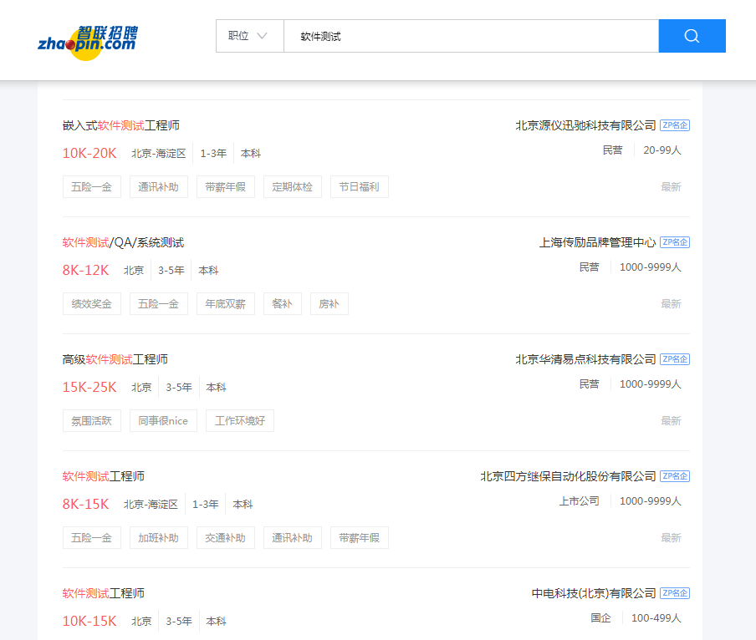
软件测试的就业薪资
薪资范围：越老越吃香
1-2年工作经验: 8 – 12 K
3-5年工作经验: 15 – 25 K
5-8年工作经验: 25 – 35 K
10年以上工作经验: 40 – 百万年薪

Slide 7

软件测试职业特点
01
02
03
04
入门快，薪酬高
无性别歧视，女生有时胜过男生
学历门槛相对较低
市场需求大，就业竞争小
职业生涯寿命长，发展空间广阔

Slide 8
02
测试方向课程大纲
Course outline and daily management of testing direction
Click Input
Click Input
Click Input

Slide 9
测试方向课程大纲
第一个月：基础
第二个月：python
第三个月：性能
第四个月：App
测试一月份主要学习测试基础课程，比如oracle和mysql数据库等相关知识，通过这些基础性的课程让学生对软件测试专业的基础概念和专业技能进行背诵与掌握。
测试二月份主要学习的是目前互联网行业尖端技术语言python，通过学习python的基础以及通过学习python的Django框架实现企业级实际需求，并通过python实现接口回归测试以及UI（界面）自动化测试。
测试三月份主要是学习性能测试相关知识，通过讲解热门企业准用性能测试工具jmeter和loadrunner相关知识，让学生掌握性能测试分析能力并生成软件性能测试报告，找出项目性能瓶颈，提出项目优化方案。
测试四月份主要是学习手机App测试相关知识，通过讲解Fiddler以及ADB命令，Monkey技术等，让学生掌握目前企业高薪人才必备职业技能。

Slide 10

课程大纲的核心
python
性能测试
Linux系统以及阿里云
自动化测试以及App测试

Slide 11
03
测试方向就业信息
Test direction employment information
Click Input
Click Input
Click Input

Slide 12

测试方向-就业信息
2019年
测试方向毕业班级: 8个班级
测试方向毕业人数: 369人次
应届毕业最高薪资: 17200元（吴晓）
往届毕业最高薪资: 19000元（张景富）
测试方向15000高薪: 31人次
测试方向10000高薪: 349人次

Slide 13
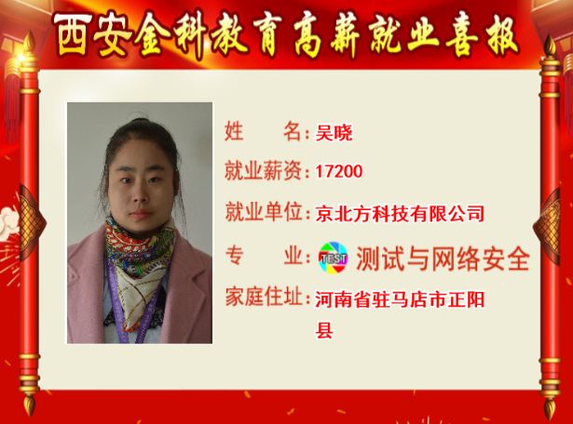
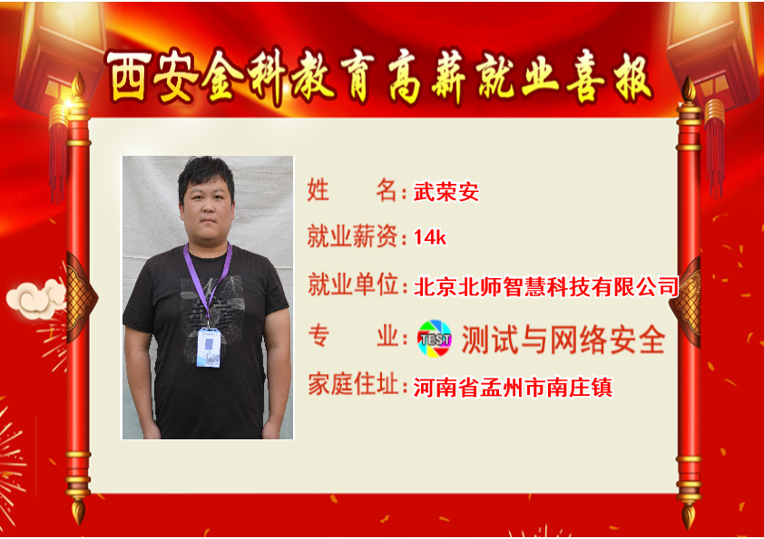
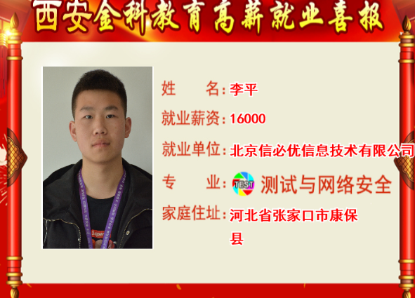
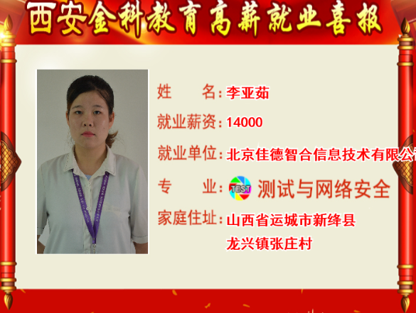
测试方向-就业明星榜
添加标题
添加标题

Slide 14
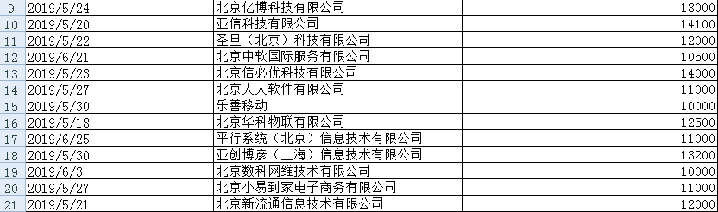
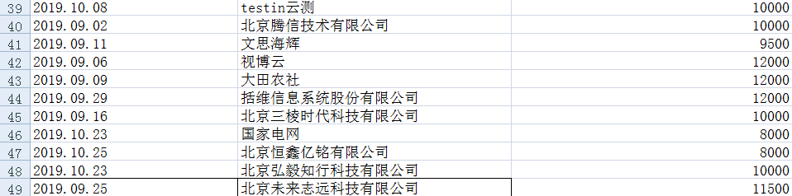
测试方向-就业信息表

Slide 15
测试方向-薪资分布

Slide 16
04
测试方向就业案例
Employment cases of testing direction
Click Input
Click Input
Click Input

Slide 17
测试方向-就业案例
1810测试 – 连双江 13000元/月
1903测试 – 尚芳芳 14000元/月
来金科之前是一个创业者，在父母的帮助下创业两年后，来到金科测试方向学习，刚开始时，因为学历低，好几年没有上过学，所以前期学习状态及成绩不好，带班讲师在发现后，通过正确的引导，帮助该同学重获信心并在该同学后期的努力后，最终以13000元高薪入职北京中科联诚软件有限公司。
该学生在来金科之前已经有家庭，负担重，年龄较大，学历低，但是该生在校期间学习认真，不懂就问，得到了测试阶段所有讲师的一致好评，每天早来晚走，通过自己的努力在学习4个月后以14000元高薪入职北京华科股份有限公司。
1904测试 – 田晓悦 13000元/月

Slide 18
Click Input
Click Input
Click Input
2019
感谢大家观看
INTERNET OF THINGS INTRODUCTION TRAINING
在新年即将到来之际，祝福大家：鼠年大吉，工作顺利，身体健康，万事如意！
演讲人：洪强

